Slide 1
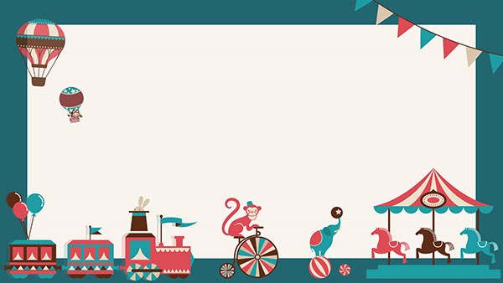
  Chào mừng các em đến với tiết Toán

Slide 2




Gà con qua cầu

Slide 3

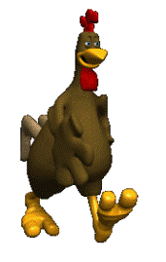
Đi
Qua
Đi
Qua
Đi
Qua
Đi
Qua

Slide 4
Câu Hỏi 1
44 = 40 + ?
A.4
C.2
B.3
D.1
Quay
Lại

Slide 5
Câu Hỏi 2
68 = 60 + ?
A.7
C.6
B.8
D.5
Quay
Lại

Slide 6
Câu Hỏi 3
65 = 60 + ?
A.3
C.5
B.2
D.4
Quay
Lại

Slide 7
Câu Hỏi 4
92 = ? + 2
D.91
C.94
B.93
A.90
Quay
Lại

Slide 8




Bài 2:
Tia số. Số liền trước,
số liền sau

Slide 9

Tiết 1

Slide 10

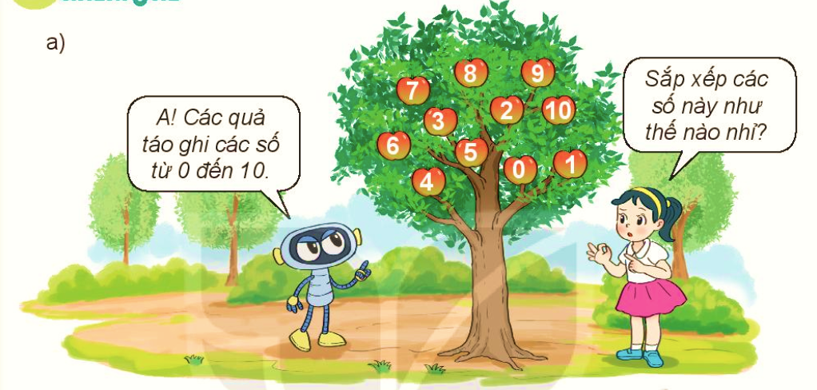



Sắp xếp các số này như thế nào nhỉ?
A! Các quả táo ghi số từ 0 đến 10.

Slide 11
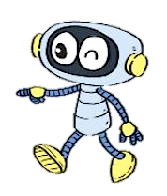
Rô- bốt đã sắp xếp các số theo thứ tự từ bé đến lớn như hình sau:
Đây là tia số.
0
1
2
3
4
5
6
7
8
9
10
Trên tia số:
- Số 0 ở vạch đầu tiên, là số bé nhất.
- Mỗi số lớn hơn các số ở bên trái nó và bé hơn các số ở bên hải nó.

Slide 12

b)
0
1
2
3
4
5
6
7
8
9
10
Số liền trước của 4 là 3.
Số liền sau của 4 là 5.

Slide 13
1
Số?
a)
0
1
2
3
4
5
6
7
8
9
10
5
?
7
4
?
?
6
?
9
?
b)
10
11
12
3
4
5
6
17
18
9
20
19
?
?
14
?
?
16
13
?
15

Slide 14
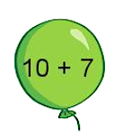
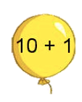
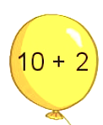

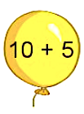

2
Mỗi quả bóng ứng với vạch nào trên tia số?
0
1
2
3
4
5
6
7
8
9
10
11
12
13
14
15
16
17
18

Slide 15
3
Đ, S?
a) Số liền trước của 16 là 15.
Đ
b) Số liền trước của 16 là 17.
S
c) Số liền sau của 18 là 17.
S
d) Số liền sau của 18 là 19.
Đ
e) Số liền trước của 1 là 0.
Đ
g) Số liền sau của 1 là 2.
Đ

Slide 16
Tiết 2

Slide 17

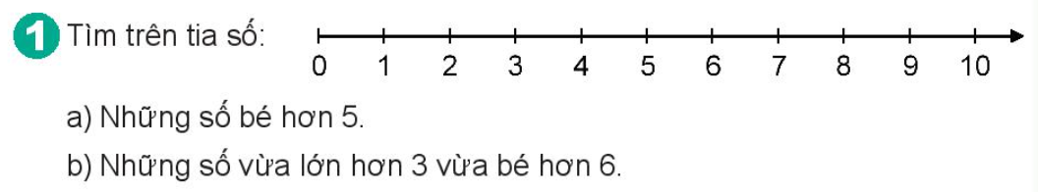
: 0, 1, 2, 3, 4
: 4, 5

Slide 18
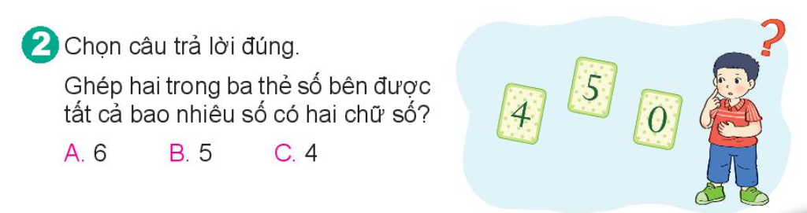

Slide 19
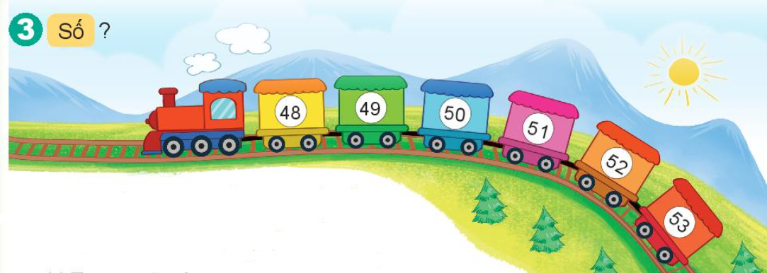
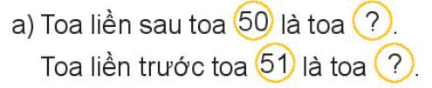
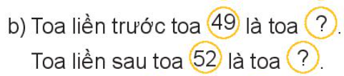
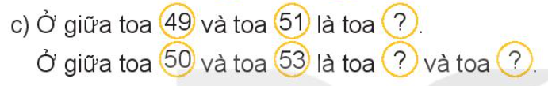
51
50
48
53
50
51
52

Slide 20

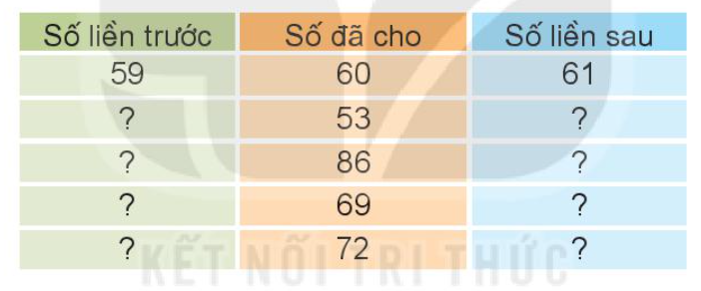
52
54
85
87
68
70
71
73

Slide 21
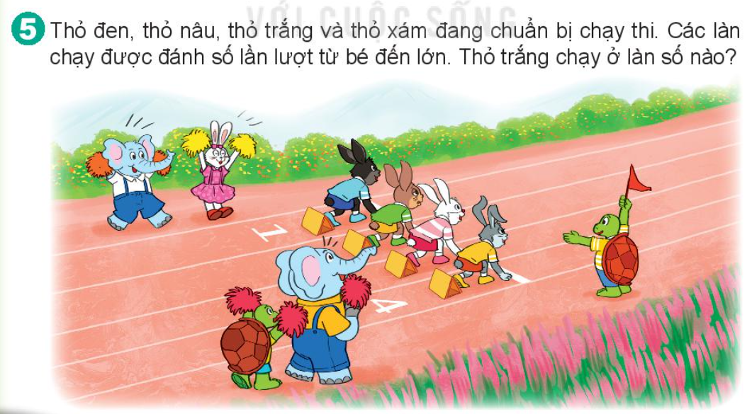
Thỏ trắng chạy ở lần số 3

Slide 22

CHÀO TẠM BIỆT

